Slide 1
liquid Glasses & AR hololens
김지훈 황선재 정아연 황선민김혜구

Slide 2
contents
Liquid Glasses
Liquid Glasses 원리
제작과정
문제점 및 진행방향
Liquid Glasses 시연

Slide 3
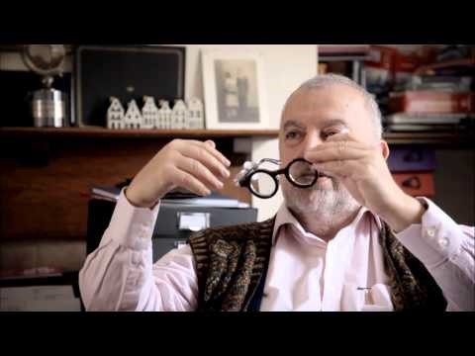
Liquid Glasses

Slide 4
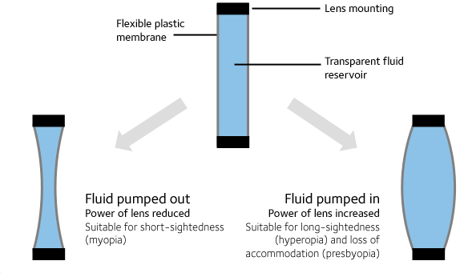
Liquid Glasses 원리

Slide 5
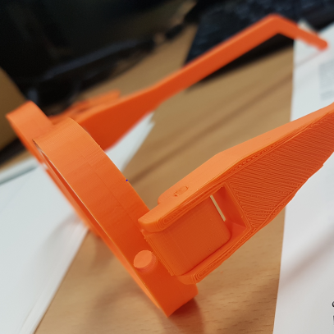
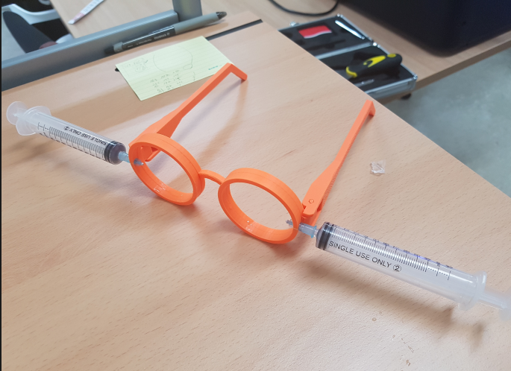
제작과정

Slide 6
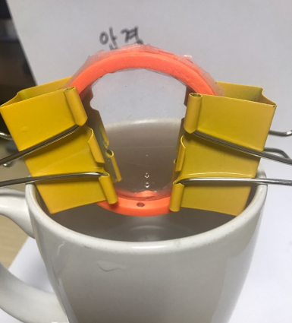
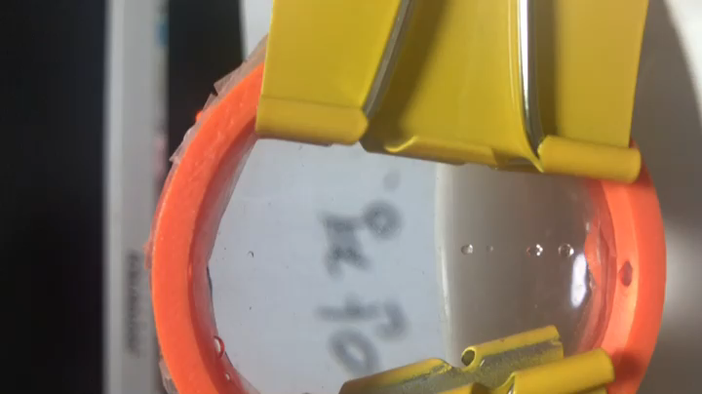
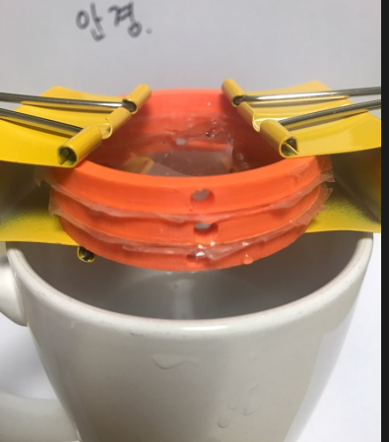
제작과정

Slide 7
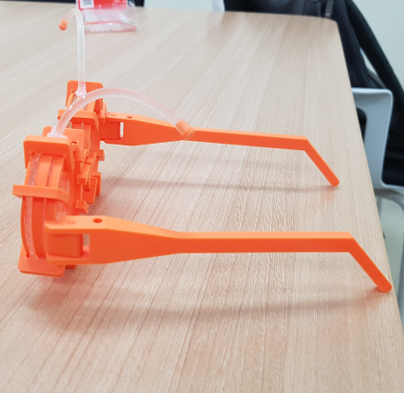
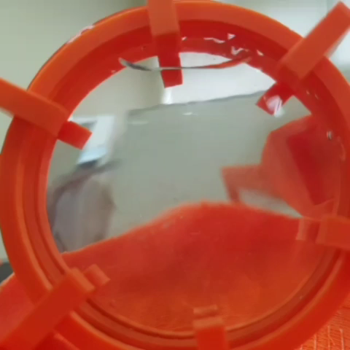
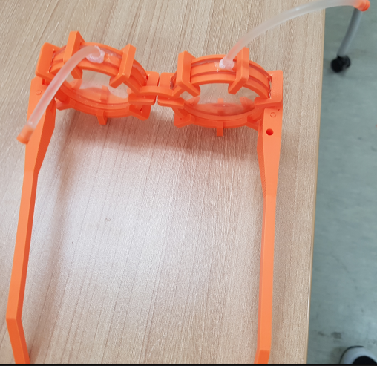
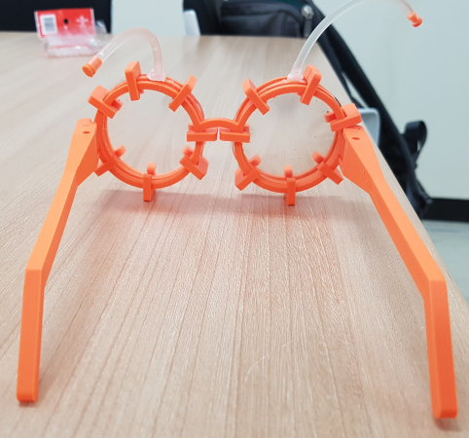
제작과정
안경 테두리 : ABS 플라스틱
렌즈 : PDMS

Slide 8
문제점과 진행방향
안경 내부에 생기는 기체방울
튜브와의 연결부위 불안정
기체방울과 튜브와의 연결 불안정 해결되면 AR 기기와의 연결 시도
렌즈 역할을 하는 PDMS 의 두께 균일화
착용시 무게로 인한 쏠림 현상 (코부분이 아픔)
주사기 부착방법 & 기어달기

Slide 9
출처
안경 : https://www.youmagine.com/designs/scalable-harry-potter-glasses-with-hinges
Liquid Glasses : http://cvdw.org/

Slide 10
Liquid Glasses 시연

